Slide 1
2020
《休闲生活》服务端项目答辩
后台数据管理。采用三成结构思想、BS架构，处理前台发送的请求，返回响应的json格式数据。
汇报人：XXX

Slide 2
01
项目架构
Project architecture
目录
CONTENT
02
功能模块
Function module
03
问题及解决
Problems and Solutions
04
学习总结
Learning summary

Slide 3
第一部分
项目介绍
Project introduction

Slide 4
三成架构
Three tier architecture
控制层（controller）
使用Tomcat服务HttpServlet的doPost方法。
接收前端传来的请求参数提交给service。
接收service处理的结果返回给前端。
业务逻辑层
（service）
DAO层
（dao）
接收来自controller的请求参数，将部分相关参数提交给model层获取数据。
结合参数列表和从model层获取的数据，根据具体要求生成最终结果，并将结果处理成json格式返回给controller。
接收来自service的参数，操作数据库获取结果，并将处理结果存储返回给service。

Slide 5
额外辅助工具结构
Structure of additional AIDS
01
model模型
DbUtil工具类
与数据库表一 一对应，用于虚构数据表，存储Dao查询操作获取的数据
简化Dao处理数据库时对数据库的执行操作的封装
02
03
ConvertToJson类
04
EncodingFilter
将service中的最终结果处理成json格式
处理乱码问题

Slide 6
第二部分
功能模块
Function module

Slide 7
六模块功能
Six module function
登录
注册
音乐
根据前台传来的用户名和密码，去数据库中比对，返回结果。密码使用密文Md5加密。
请在此添加文字说明，编辑文字。
分为音乐会和演唱会，分别有音乐会详情和列表显示，数据从数据库中获取。
戏剧
影视
美食
请在此添加文字说明，编辑文字。
影视列表、详情，影评列表从数据库中获取。影视评论执行存储数据到数据库。
请在此添加文字说明，编辑文字。

Slide 8
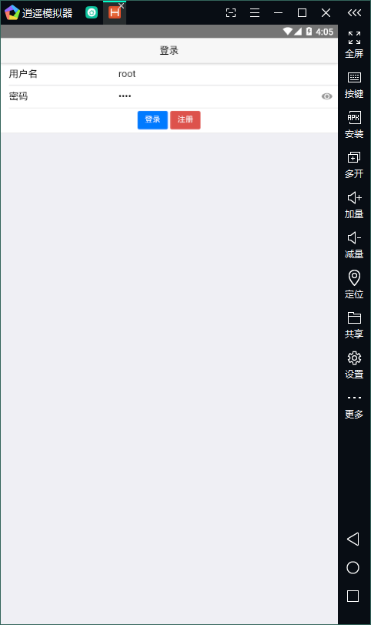
登录功能
Login function
登录
Controller层，接收前端传来的参数cmd=0,username=?,password=?一并交给service。同时获取service返回的result。
Service层，直接将参数提交给Dao处理。接收Dao返回的结果source，判断是否从数据库中查找到数据。同时按要求返回处理好的json格式字符串给controller。
Dao层，根据参数username，password查找数据库并返回查询结果。password使用Md5加密后与数据库比对。

Slide 9
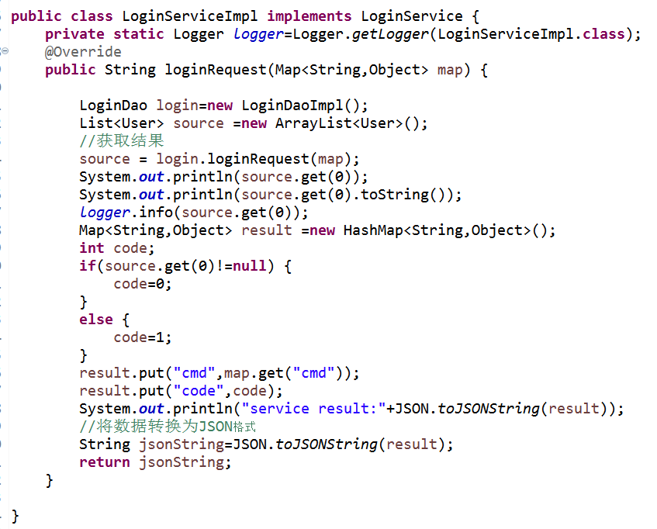
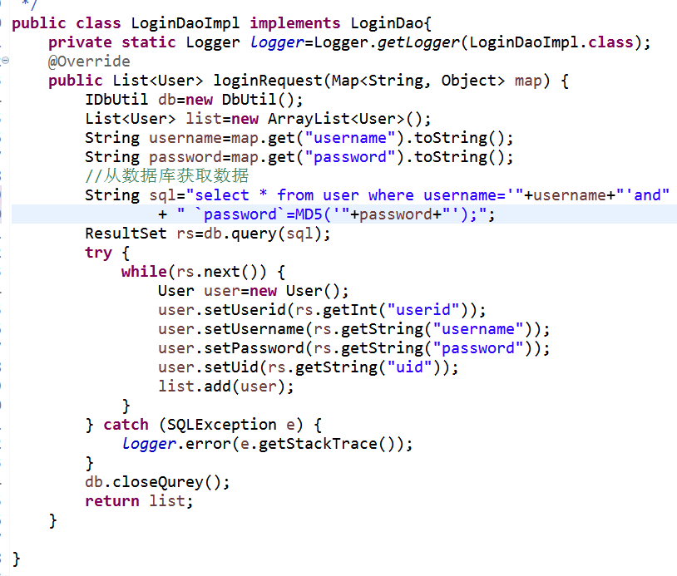
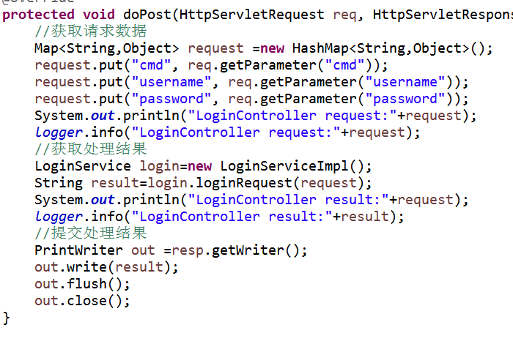
登录功能
Login function
登录
Controller层，接收前端传来的参数cmd=0,username=?,password=?一并交给service。同时获取service返回的result。
Service层，直接将参数提交给Dao处理。接收Dao返回的结果source，判断是否从数据库中查找到数据。同时按要求返回处理好的json格式字符串给controller。
Dao层，根据参数username，password查找数据库并返回查询结果。password使用Md5加密后与数据库比对。

Slide 10
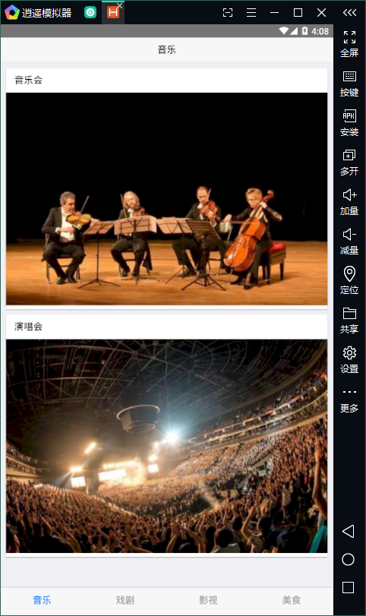
音乐功能
Music function
音乐功能主要分为两个模块，音乐会和演唱会功能类似。

Slide 11
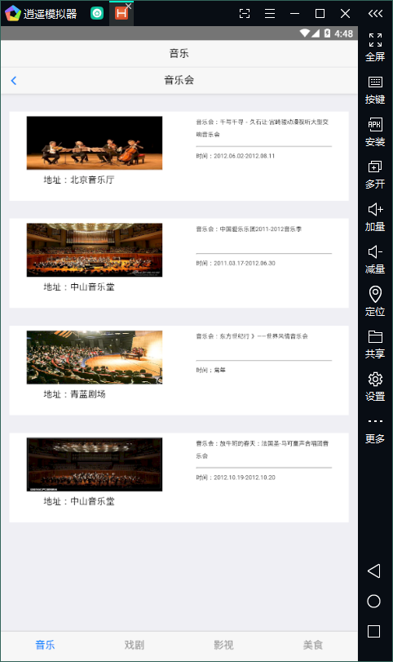
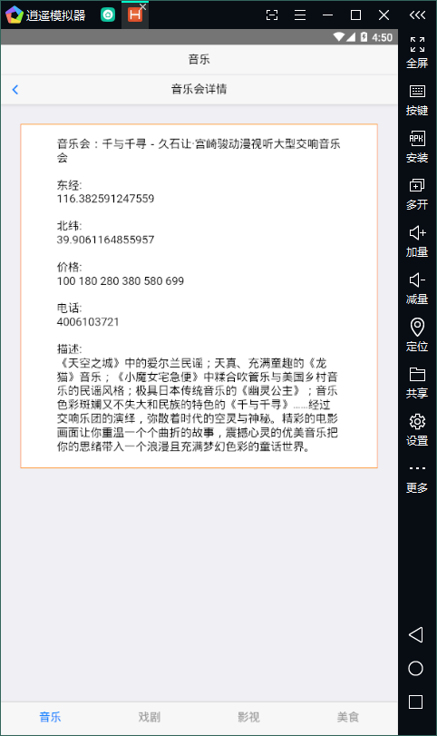
音乐功能
Music function
音乐会
音乐会列表，controller接收前端传参，返回service端传来的结果result。service端将查询结果进行处理选出有用的数据与参数一并处理成json格式，返回给controller。Dao执行查询操作，查询数据库中的音乐表存储查询结果返回给service处理。
音乐会详情，controller接收前端传参，返回service端传来的结果result。service端将查询结果进行处理选出有用的数据与参数一并处理成json格式，返回给controller。Dao执行查询操作，查询数据库中的音乐表存储查询结果返回给service处理。

Slide 12
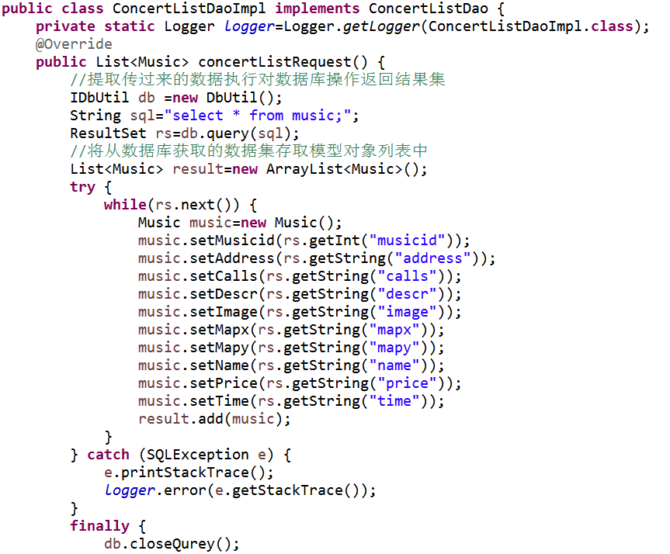
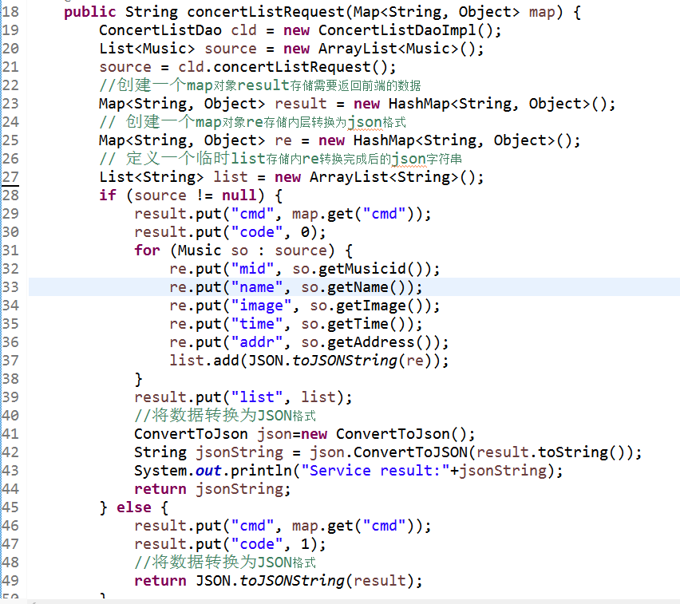
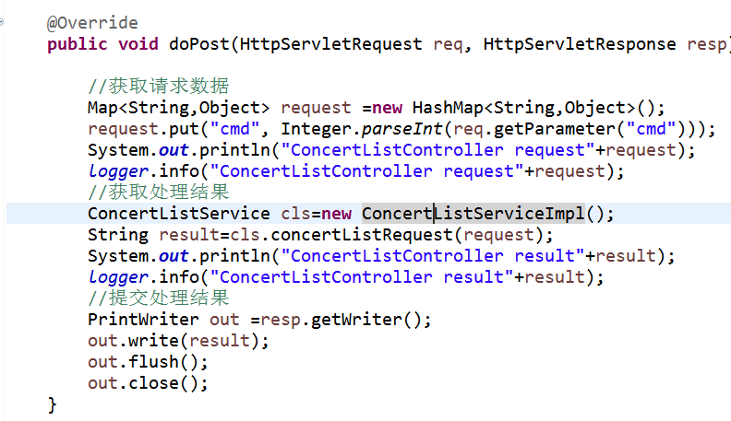
音乐功能
Music function
音乐会
音乐会列表，controller接收前端传参，返回service端传来的结果result。service端将查询结果进行处理选出有用的数据与参数一并处理成json格式，返回给controller。Dao执行查询操作，查询数据库中的音乐表存储查询结果返回给service处理。
音乐会详情，controller接收前端传参，返回service端传来的结果result。service端将查询结果进行处理选出有用的数据与参数一并处理成json格式，返回给controller。Dao执行查询操作，查询数据库中的音乐表存储查询结果返回给service处理。

Slide 13
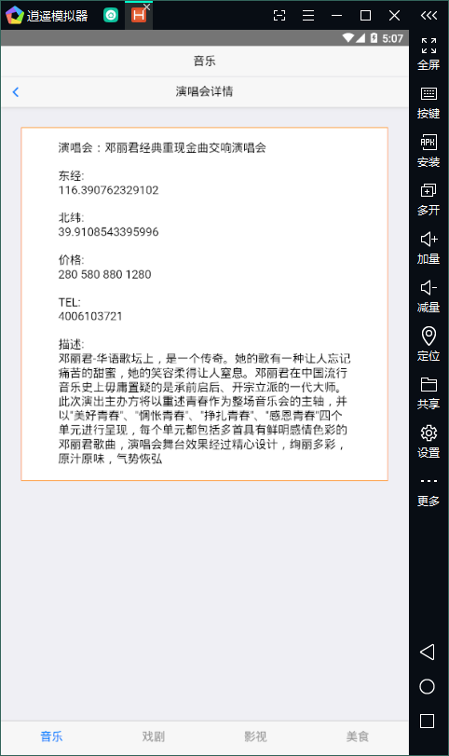
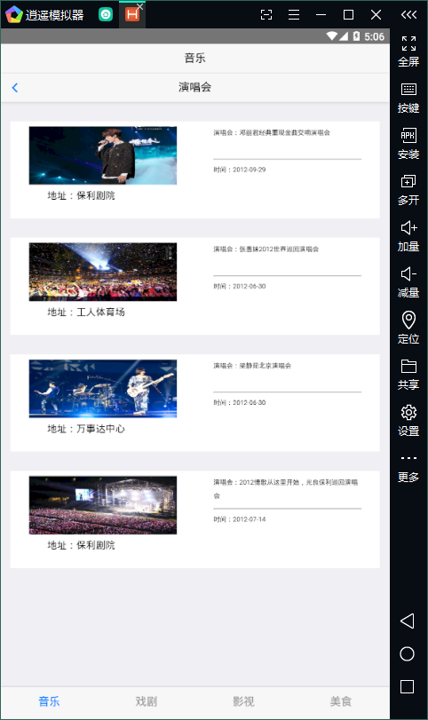
音乐功能
Music function
演唱会
演唱会列表，controller接收前端传参，返回service端传来的结果result。service端将查询结果进行处理选出有用的数据与参数一并处理成json格式，返回给controller。Dao执行查询操作，查询数据库中的音乐表存储查询结果返回给service处理。
演唱会详情，controller接收前端传参，返回service端传来的结果result。service端将查询结果进行处理选出有用的数据与参数一并处理成json格式，返回给controller。Dao执行查询操作，查询数据库中的音乐表存储查询结果返回给service处理。

Slide 14
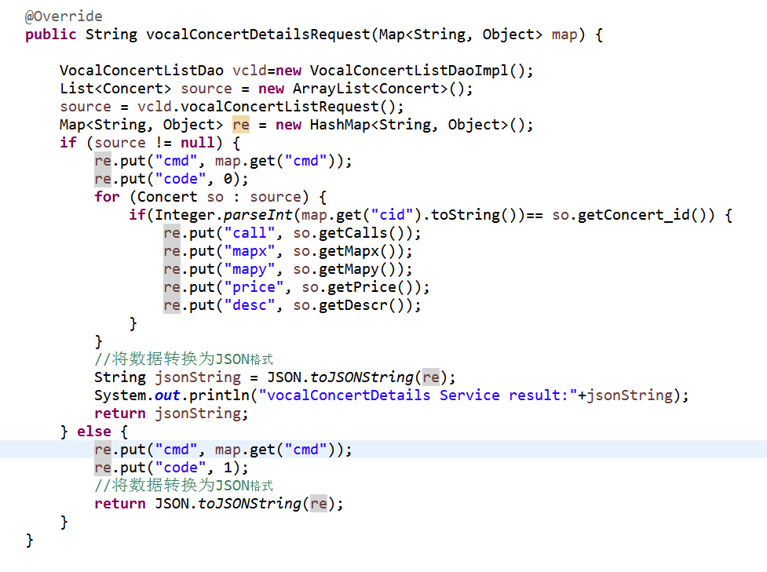
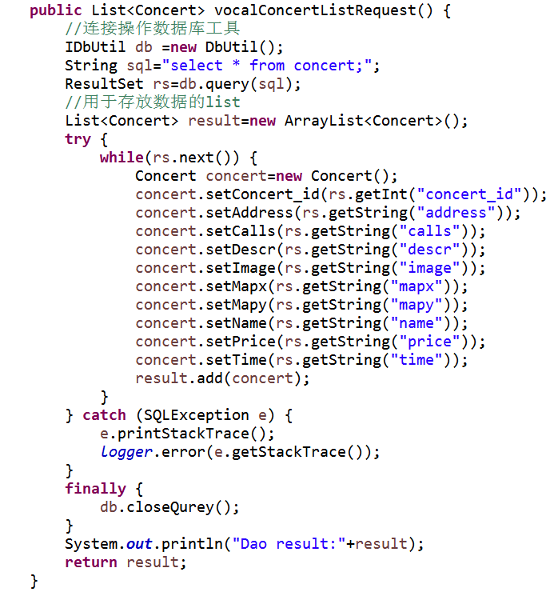
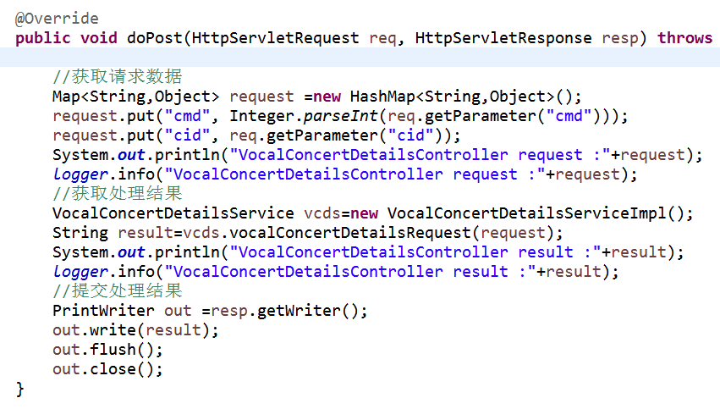
音乐功能
Music function
演唱会
演唱会列表，controller接收前端传参，返回service端传来的结果result。service端将查询结果进行处理选出有用的数据与参数一并处理成json格式，返回给controller。Dao执行查询操作，查询数据库中的音乐表存储查询结果返回给service处理。
演唱会详情，controller接收前端传参，返回service端传来的结果result。service端将查询结果进行处理选出有用的数据与参数一并处理成json格式，返回给controller。Dao执行查询操作，查询数据库中的音乐表存储查询结果返回给service处理。

Slide 15
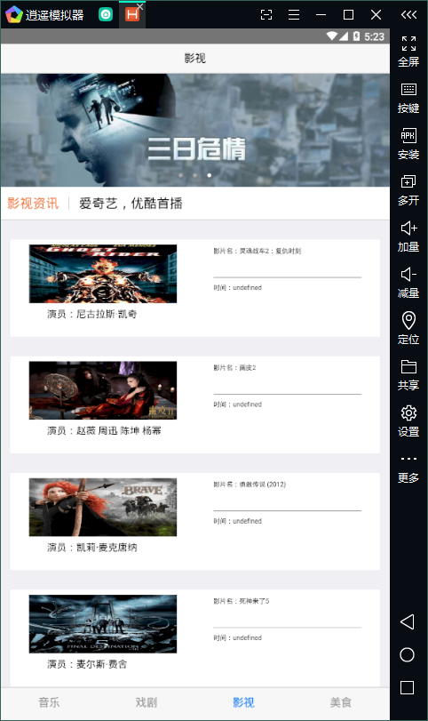
影视功能
Movie function
影视功能主要分为两个模块，影视显示和影评功能。

Slide 16
影视功能
Movie function
影视
影视列表，controller接收前端传参，返回service端传来的结果result。service端将查询结果进行处理选出有用的数据与参数一并处理成json格式，返回给controller。Dao执行查询操作，查询数据库中的音乐表存储查询结果返回给service处理。

Slide 17
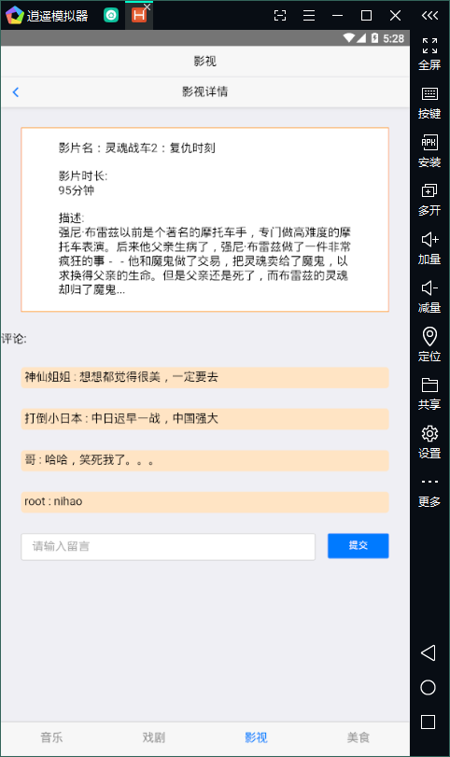
影视功能
Movie function
影视
演唱会详情，controller接收前端传参，返回service端传来的结果result。service端将查询结果进行处理选出有用的数据与参数一并处理成json格式，返回给controller。Dao执行查询操作，查询数据库中的音乐表存储查询结果返回给service处理。
影评，这里有影评列表显示和提交评论两块。提交评论controller端接收前端传来的参数cmd、mid、type、content、username 参数，传给service并返回处理结果到前端。service将参数提交给Dao，处理Dao执行结果返回json格式参数。Dao根据参数将评论传入数据库，返回执行结果。

Slide 18
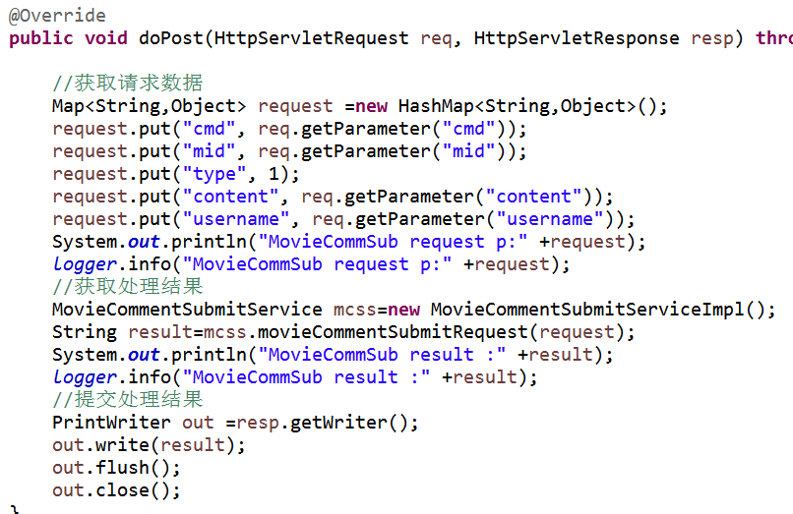
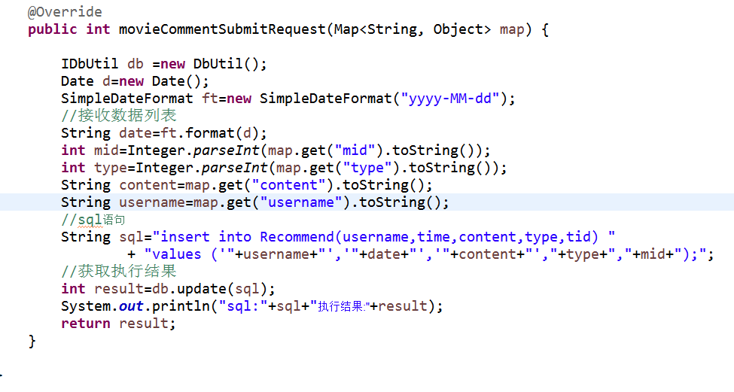
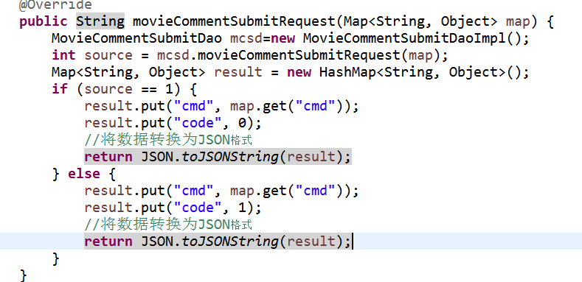
影视功能
Movie function
影视
演唱会详情，controller接收前端传参，返回service端传来的结果result。service端将查询结果进行处理选出有用的数据与参数一并处理成json格式，返回给controller。Dao执行查询操作，查询数据库中的音乐表存储查询结果返回给service处理。
影评，这里有影评列表显示和提交评论两块。提交评论controller端接收前端传来的参数cmd、mid、type、content、username 参数，传给service并返回处理结果到前端。service将参数提交给Dao，处理Dao执行结果返回json格式参数。Dao根据参数将评论传入数据库，返回执行结果。

Slide 19
第三部分
问题及解决
Problems and Solutions

Slide 20
问题
Add You Text Here Add You Text Here
Json字符串处理
解决
使用fastjson处理字符串转json时，遇到处理集合时转换错误。
编写ConvertToJson工具类结合fastJson处理。
log日志
解决
使用log4j添加log没有输出
还未解决
添加标题
添加标题
请在此添加文字说明，编辑文字。
请在此添加文字说明，编辑文字。

Slide 21
第四部分
学习总结
Learning summary

Slide 22
学习总结
Learning summary
01
学习并掌握JavaWeb服务端设计编程，掌握MVC架构的使用。
02
学习并掌握良好的编码规范，意识到并掌握一个好的日志输出对程序调试的重要性。
学习并掌握设计工具类对于程序优化的重要性。
03
请在此添加文字说明，编辑文字。请在此添加文字说明，编辑文字。
04

Slide 23
感谢观看

